Slide 1
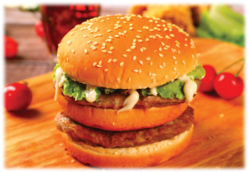
w
1
w
w
V
Notes:
素材ID：AI-079
论文：Reliable Conflictive Multi-View Learning
会议：AAAI 2024
奖项：Outstanding Paper
图号：Figure 2，PDF第3页
类型：方法细节
借鉴点：将文本和图像各自的证据向量映射为可信度单纯形，再解释两个高可信意见如何形成低可信聚合。
论文URL：https://ojs.aaai.org/index.php/AAAI/article/view/29546
官方获奖URL：https://aaai.org/about-aaai/aaai-awards/aaai-conference-paper-awards-and-recognition/
原始论文与绘图来源：见本页论文链接及仓库 catalog/papers.md。
编辑与保真说明：保留原有矢量底稿；三处单纯形主体由原生投影几何、等密度轮廓、红线/点和文字组成，公式与引文碎片转为原生源轮廓。仅汉堡示例照片保留位图。按可见几何复刻，不推测未印出的证据/不确定性数值。
复刻方式：Hybrid reconstruction: preserve original native objects, replace mathematical text images by visible glyph outlines and simplex images by native geometric objects.

